Slide 1
第 六 课
今天天气怎么样

Slide 2
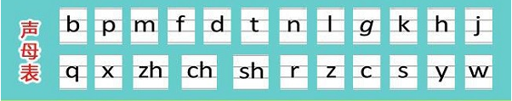
拼音Pinyin
1. 汉语拼音的声母和韵母（1）Initials and Finals of Chinese Pinyin(1)

Slide 3
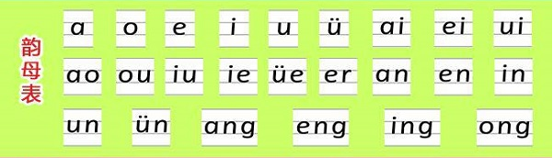
拼音Pinyin
1. 汉语拼音的声母和韵母（1）Initials and Finals of Chinese Pinyin(1)

Slide 4

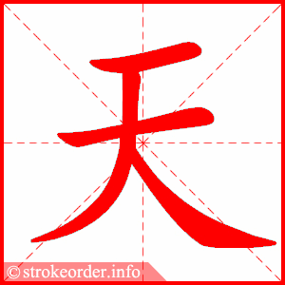

生词New Words
tiān qì
1.
สภาพอากาศ

Slide 5




生词New Words
2.
zěn me yàng
เป็นยังไงบ้าง

Slide 6
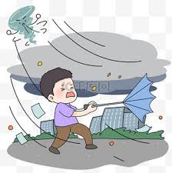


生词New Words
3.
guā fēng
ลมพัด

Slide 7
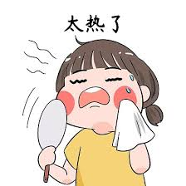

生词New Words
4.
rè
ร้อน

Slide 8



生词New Words
xià yǔ
5.
ฝนตก

Slide 9
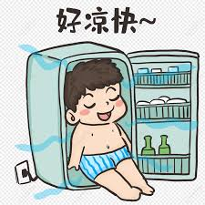


生词New Words
6.
liáng kuɑi
เย็นสบาย

Slide 10
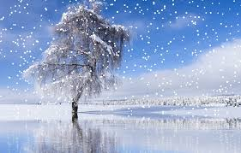

生词New Words
7.
xià xuě
หิมะตก

Slide 11
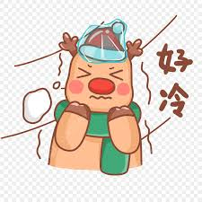

生词New Words
8.
lěng
หนาว

Slide 12


生词New Words
qíng tiān
9.
วันอากาศดี

Slide 13



生词New Words
10.
shū fu
สบาย

Slide 14


生词New Words
míng tiān
พรุ่งนี้

Slide 15
生词New Words
天气
怎么样
刮风
热
下雨
凉快
下雪
冷
晴天
舒服

Slide 16

唱歌
天气怎么样

Slide 17

作业 Homework
1.P74,P77
2.要求除大标题外要写拼音

Slide 18
语言点Language Points
1. N + 怎么样？
主语 + 怎么样 ？
Subject | 怎么样
今天天气 | 怎么样？
你妈妈 | 怎么样了？

Slide 19
语言点Language Points
2. 不 A 也不 B
不 + A + 也不 + B （ A 和B是正反意词 ）
（1）这个教室不大也不小。
（2）学生不多也不少。
（3）今天天气不冷也不热。

Slide 20
课文

Slide 21



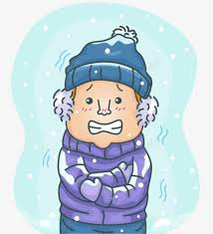

活动
根据图片说今天的天气和给我们的感觉：

Slide 22



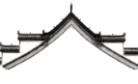
偏旁

Slide 23




偏旁
jiā
zì
shì
bǎo
บ้าน
ตัวอักษร
ห้อง
สมบัติอันล้ำค่า

Slide 24
作业 Homework
1.P75-76,P78-P79
2.要求除大标题外要写拼音

Slide 25
第 六 课（复习）
今天天气怎么样

Slide 26
生词New Words
tiān qì
1.
สภาพอากาศ

Slide 27
生词New Words
2.
zěn me yàng
เป็นยังไงบ้าง

Slide 28
生词New Words
3.
guā fēng
ลมพัด

Slide 29
生词New Words
4.
rè
ร้อน

Slide 30
生词New Words
xià yǔ
5.
ฝนตก

Slide 31
生词New Words
6.
liáng kuɑi
เย็นสบาย

Slide 32
生词New Words
7.
xià xuě
หิมะตก

Slide 33
生词New Words
8.
lěng
หนาว

Slide 34
生词New Words
qíng tiān
9.
วันอากาศดี

Slide 35
生词New Words
10.
shū fu
สบาย

Slide 36
语言点Language Points
1. N + 怎么样？
主语 + 怎么样 ？
Subject | 怎么样
今天天气 | 怎么样？
你妈妈 | 怎么样了？

Slide 37
语言点Language Points
2. 不 A 也不 B
不 + A + 也不 + B （ A 和B是正反意词 ）
（1）这个教室不大也不小。
（2）学生不多也不少。
（3）今天天气不冷也不热。

